Slide 1
التهيئة

Slide 2
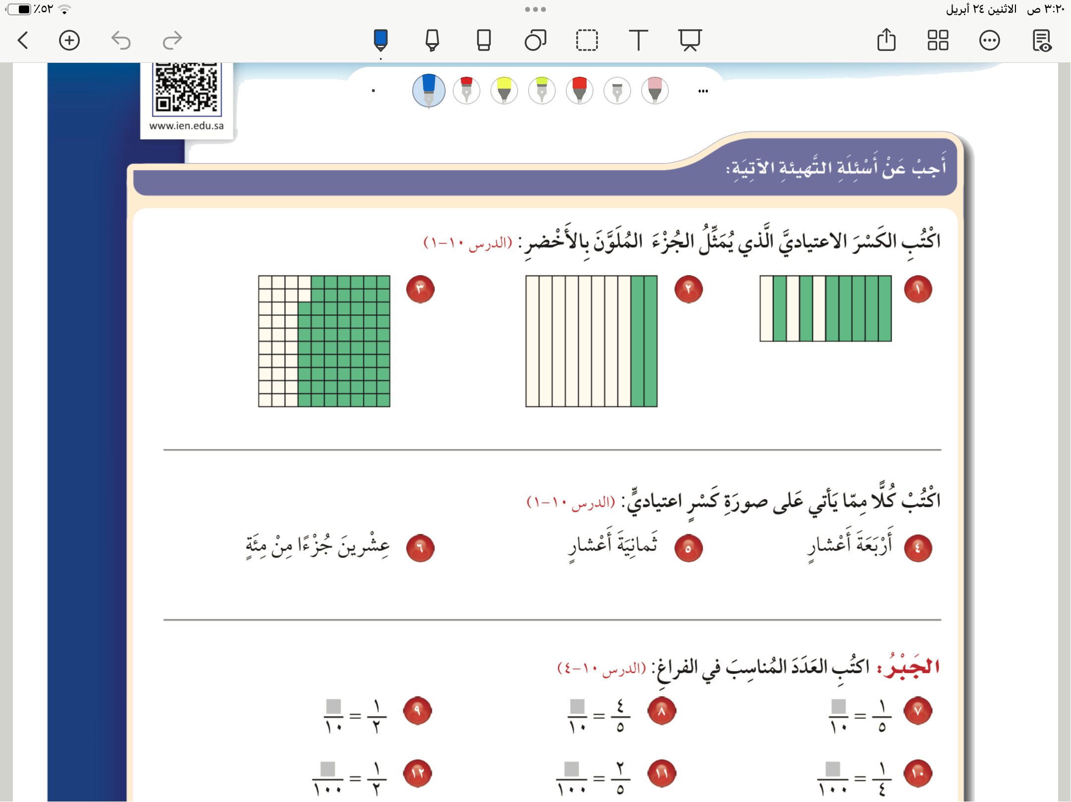
صفحة ٩٨

Slide 3
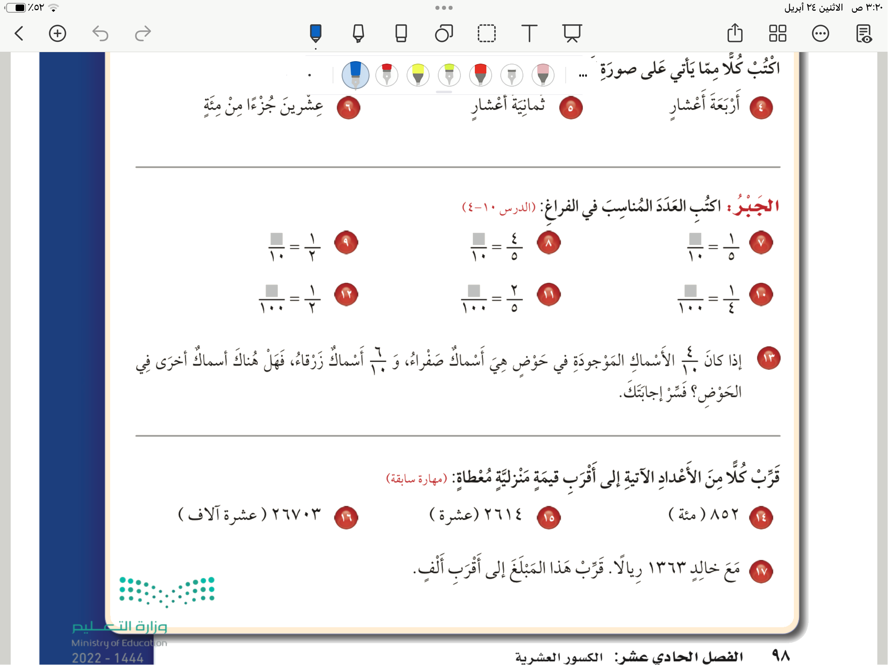
صفحة ٩٨

